Slide 1
Création de compte « Méthode FranceConnect »

Slide 2


Slide 3


Slide 4
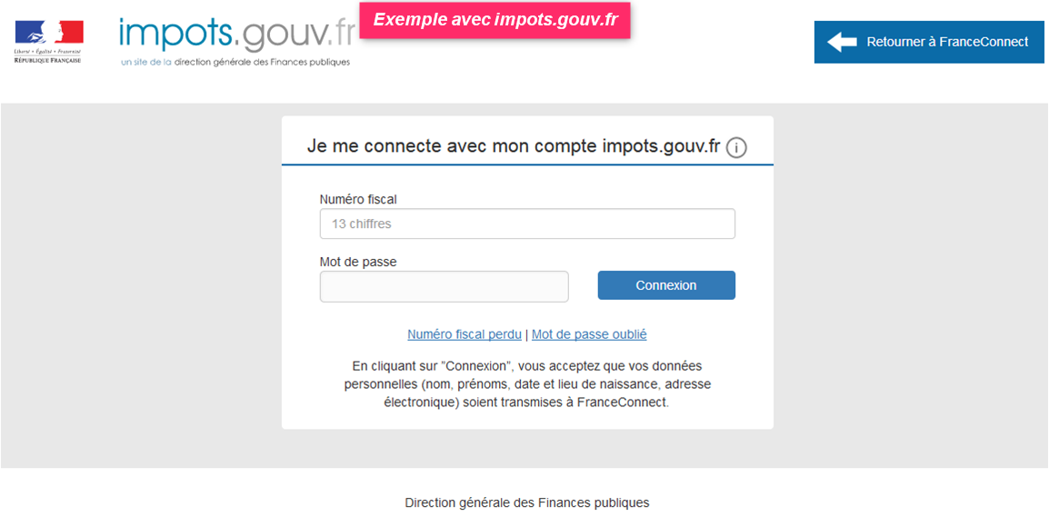

Slide 5
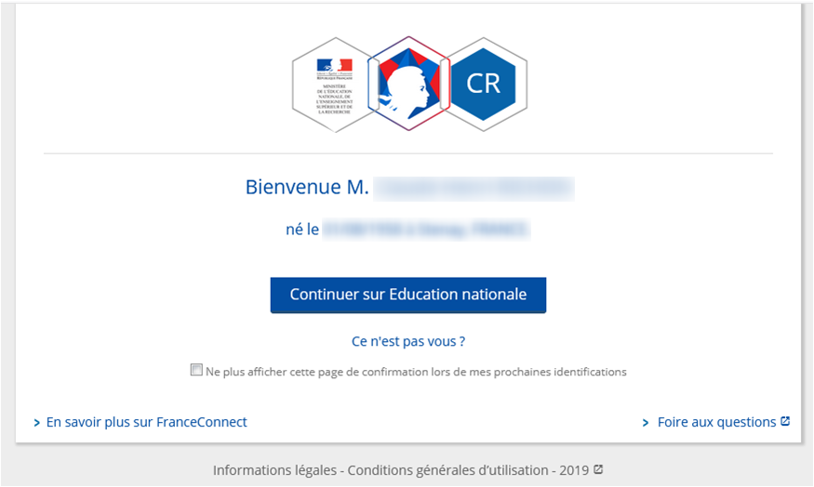

Slide 6


Slide 7


Slide 8


Slide 9
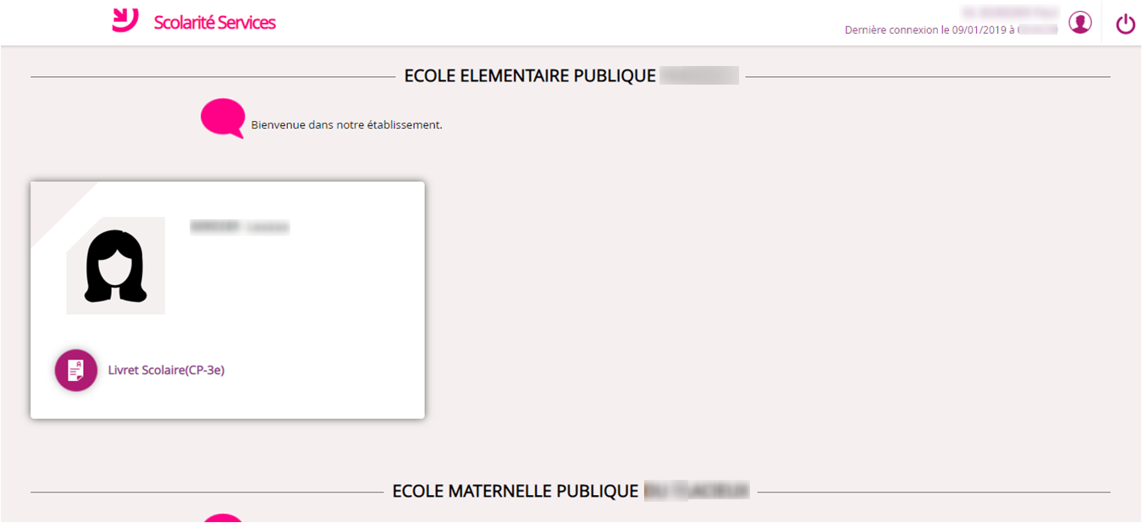

Slide 10
Page LSU inaccessible pour l’instant

Slide 11


